Slide 1
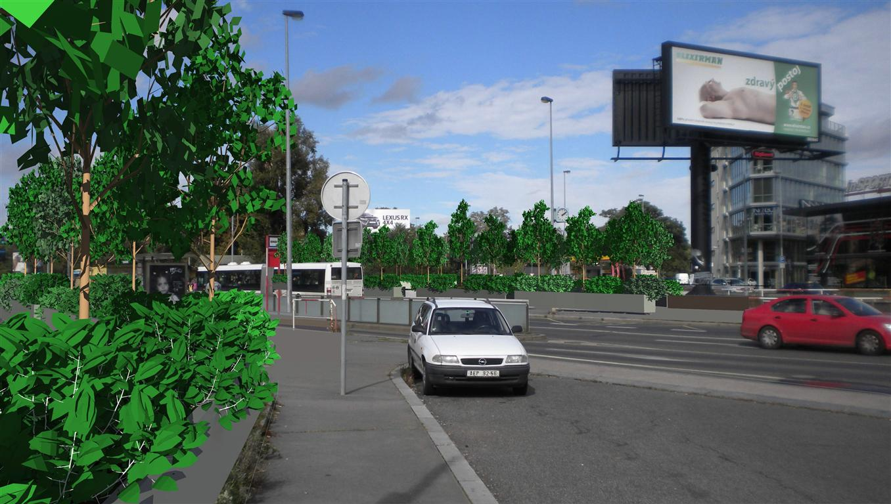
Výzkum veřejného mínění obyvatelů MČ Praha 5
Projekt „Snížení imisní zátěže ozeleněním ulic“
Září 2012

Slide 2
Obsah
1. Předmět výzkumu
2. Metodologie
3. Výsledky výzkumu
3.1 Hodnocení stavu ovzduší v jednotlivých částech Prahy 5
3.2 Měla by Praha 5 aktivně usilovat o snížení imisí?
3.3 Povědomí občanů o projektu květníků
3.4 Povědomí občanů o různých aspektech projektu
3.5 Hodnocení prvotního rozmístění květníků
3.6 Hodnocení prvotního vzhledu květníků
3.7 Výhrady občanů k projektu
3.8 Preference vytipovaných lokalit pro variantu bez květníků vs. variantu s květníky
4. Demografie respondentů
4.1 Pohlaví
4.2 Věk
4.3 Nejvyšší dosažené vzdělání
4.4 Čistý měsíční příjem domácnosti
4.5 Zaměstnání
4.6 Lokalita
4.7 Počet dětí do 18-ti let ve společné domácnosti
4.8 Běžně využívané dopravní prostředky během pracovního týdne
5. Příloha –vizualizace

Slide 3
1. Předmět výzkumu
Záměrem tohoto výzkumu veřejného mínění mezi obyvateli MČ Praha 5 je především:
Zjistit, jak je pro občany Prahy 5 významné snižování imisí v ovzduší
Zjistit povědomí občanů o některých faktech u tohoto již probíhajícího projektu
Získat od občanů hodnocení prvotního umístění květníků a jejich vzhledu a dále jaké výhrady mají občané k současné realizaci projektu
Porovnat preference občanů pro varianty s a bez květníků v několika individuálně zvolených lokalitách
Informace o projektu „Snížení imisní zátěže ozeleněním ulic“:
Cílem projektu „Snížení imisní zátěže ozeleněním ulic“ je zlepšit ovzduší Prahy 5. Vysazením rostlin do dopravně nejvytíženějších ulic klesne objem zplodin v těchto lokalitách zhruba o 14 tun ročně, tedy o více než 10 procent.
Zásadnějším změnám a přesunu květináčů ale do 7. září letošního roku bránily přesné požadavky uvedené v žádosti o dotaci z EU, kterou vypracovalo minulé vedení radnice v roce 2010, stejně jako celou podobu projektu.
Úřad Prahy 5 od umístění prvního květníku do ulic evidoval veškeré podněty a připomínky občanů. Současné vedení Prahy 5 nyní vyjednalo možnost přepracování projektu se Státním fondem životního prostředí, který je poskytovatelem dotace.
Radek Klíma, starosta Prahy 5 z TOP 09, nyní projekt pozastavil. Na jeho návrh radnice začala spolupracovat s občany na úpravě podoby projektu, především změny rozmístění květníků tak, aby vyhovovali požadavkům lidí.

Slide 4
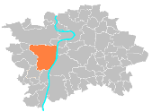
2. Metodologie
Definice respondenta:
osoba starší 18-ti let, která žije v Praze 5
Forma metodologie:
osobní dotazování v domácnostech
velikost vzorku: 311 respondentů
Charakteristika vzorku:
Respondenti jsou zvoleni náhodným výběrem s přihlédnutím k demografické kvótě a žijí v poměrném zastoupení na k.ú. územích městské části Prahy 5 – Hlubočepy, Košíře, Motol, Radlice, Smíchov a části Břevnova, Jinonic a Malé Strany
Demografická kvóta vychází z údajů ČSU pro složení obyvatel Městské části Prahy 5 k 1.1.2011 z hlediska pohlaví a věku.
Účastníci projektu:
Zadavatel: Městská část Praha 5
Zhotovitel: Braulia Trade, s.r.o.

Slide 5
3. Výsledky výzkumu
3.1 Hodnocení stavu ovzduší v jednotlivých částech Prahy 5
N = 311
Všichni respondenti
Smíchov
Košíře a Motol
Hlubočepy
Barrandov
Jinonice
Radlice
Zlíchov
Dobrý
Špatný
Q.1 Jak hodnotíte stav ovzduší v jednotlivých oblastech Prahy 5?
3.2 Měla by Praha 5 aktivně usilovat o snížení imisí?
N = 311
Všichni respondenti
Q.2 Myslíte si, že by Praha 5 měla aktivně usilovat o snížení imisí v ovzduší?

Slide 6
3. Výsledky výzkumu
3.3 Povědomí občanů o projektu květníků
Mají občané alespoň základní povědomí o existenci projektu květníků v Praze 5
N = 311
Všichni respondenti
ANO = respondenti, kteří vědí o projektu
&
Slyšeli občané o projektu „Snížení imisní zátěže na Praze 5 ozeleněním ulic?“
Pokud NE, slyšeli občané o květináčích v ulicích Prahy 5?
N = 311
Všichni respondenti
N = 174
Respondenti, kteří neznají oficiální název projektu
Pokud NE, ….
Q.3a Slyšel/a jste o projektu nazvaném „Snížení imisní zátěže na Praze 5 ozeleněním ulic?“
Q.3b Pokud Q.3a NE, slyšel jste o květináčích v ulicích Prahy 5?

Slide 7
3. Výsledky výzkumu
3.4 Povědomí občanů o různých aspektech projektu.
Vědí občané, že ……?
N = 289
Respondenti, kteří znají projekt
…tento projekt „Snížení imisní zátěže ozeleněním ulic“ sníží objem zplodin v dopravně nejvytíženějších lokalitách zhruba o 14 tun ročně, tedy o více než 10 procent?
… tento projekt je financován z 90-ti procent z prostředků EU?
… Radek Klíma, starosta Prahy 5 z TOP 09 projekt pozastavil, aby radnice ve spolupráci s občany mohla upravit podobu projektu, především změny rozmístění květníků tak, aby vyhovovali požadavkům občanů?
…se můžete kdykoliv obrátit na radnici a napsat své podněty na email snizeniimisi@praha5.cz?
… pokud by nechala radnice květníky odvézt, přišla by o 16-ti milionovou dotaci na čistější ovzduší?
… dodavatel poskytl v rámci smlouvy 5-tiletou ochrannou lhůtu, během které v případě úhynu rostliny ji na své vlastní náklady vymění?
… ulice v centru Smíchova patří k dopravně nejvíce vytíženým ulicím v Praze?
… radnice vyjednala s poskytovatelem dotace (Státním fondem životního prostředí) změnu podmínek, díky které může květníky přesunout dle Vašich podnětů?
Q.6 Víte, že …..

Slide 8
3. Výsledky výzkumu
3.5 Hodnocení prvotního rozmístění květníků
N = 289
Respondenti, kteří znají projekt
Vyhovující
Ani .. ani ..
Nevyhovující
Q.4 Jak hodnotíte prvotní rozmístění květníků a jejich vzhled, které byly udělány ještě podle návrhu předchozího vedení radnice?

Slide 9
3. Výsledky výzkumu
3.6 Hodnocení prvotního vzhledu květníků
N = 289
Respondenti, kteří znají projekt
Pěkný
Ani .. ani ..
Ošklivý
Q.4 Jak hodnotíte prvotní rozmístění květníků a jejich vzhled, které byly udělány ještě podle návrhu předchozího vedení radnice?

Slide 10
3. Výsledky výzkumu
3.7 Výhrady občanů k projektu
Kolika občanům něco vadí na současné realizaci projektu
Pokud něco vadí, co konkrétně ….
(Spontánně jmenované)
Pokud ANO, ….
N = 240
Respondenti, kteří znají projekt a něco jim vadí
N = 289
Respondenti, kteří znají projekt
Q.5a Je něco, co Vám na současné realizaci projektu vadí?
Pokud ANO, ….
Pokud by problémy byly odstraněny, je snížení imisí z dopravy umístěním více zeleně přijatelné?
N = 240
Respondenti, kteří znají projekt a něco jim vadí
Přijatelné
Nepřijatelné
Q.5c Pokud Q.5a – ANO, pokud by Vámi uvedené problémy byly odstraněny, je podle Vás snížení imisí z dopravy umístěním více zeleně do ulic Prahy 5 přijatelné/dobré?
Q.5b Pokud Q.5a - ANO, co konkrétně?

Slide 11
3. Výsledky výzkumu
3.8 Preference vytipovaných lokalit pro variantu bez květníků (současný stav) vs. variantu s květníky (s umístěnou zelení).
N = 311
Všichni respondenti
č. 1 - Hořejší nábřeží
č. 2 - Na Knížecí 1
č. 3 - Na Knížecí 2
č. 4 - Na Knížecí 3
č. 5 - Nádražní 1
č. 6 - Nádražní 2
č. 7 - Nádražní 3
č. 8 - Strakonická 1
č. 9 - Strakonická 2
č. 10 - Svornosti
č. 11 - Ženské domovy 1
č. 12 - Ženské domovy 2
č. 13 - Na Knížecí (pohled shora)
Bez květníků
S květníky
Pozn.: respondentům byla přeložena karta s fotografií lokality bez květníků a s vizualizací stejné lokality s vloženými květníky (viz. příloha)
Q.7 Nyní Vám předložíme obrázky, jak vytipované ulice vypadají nyní a jak by vypadaly s umístěnou zelení. Kterou ze dvou předložených variant Vy osobně preferujete? (pozn. pro tazatele: rotuj pořadí překládaných vizualizací)

Slide 12
4. Demografie respondentů
N = 311
Všichni respondenti
4.1 Pohlaví
4.2 Věk
Průměrný věk: 44,4 let
4.3 Nejvyšší dosažené vzdělání
4.4 Čistý měsíční příjem domácnosti
Průměrný čistý měsíční příjem: 28349 Kč

Slide 13
4. Demografie respondentů
N = 311
Všichni respondenti
4.5 Zaměstnání
4.6 Lokalita
4.7 Počet dětí do 18-ti let ve společné domácnosti
4.8 Běžně využívané dopravní prostředky během pracovního týdne
(možno více odpovědí)
Průměrný počet dětí ve spol. domácnosti: 0,45 dětí

Slide 14
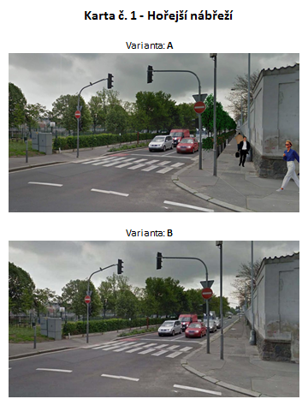
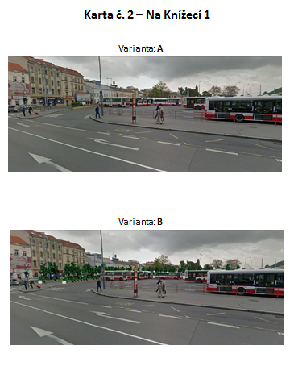
5. Příloha - vizualizace

Slide 15
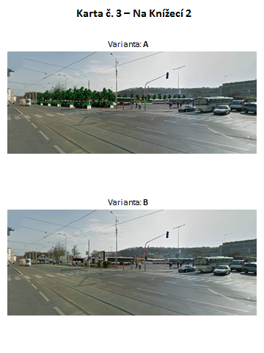
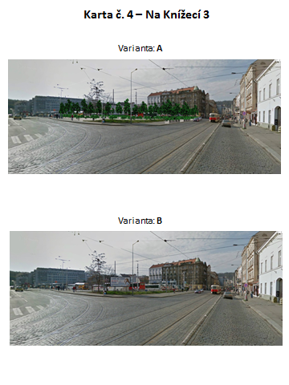
5. Příloha - vizualizace

Slide 16
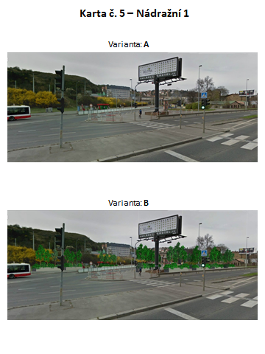
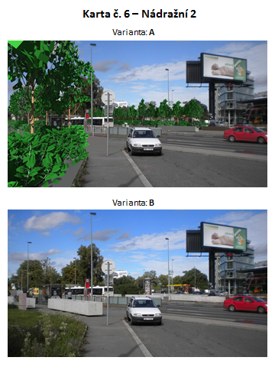
5. Příloha - vizualizace

Slide 17
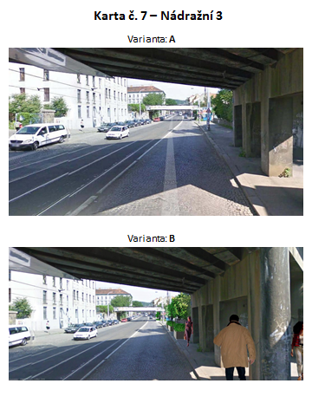
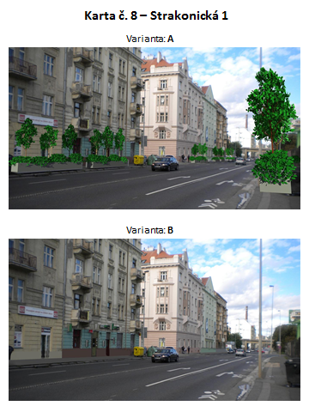
5. Příloha - vizualizace

Slide 18
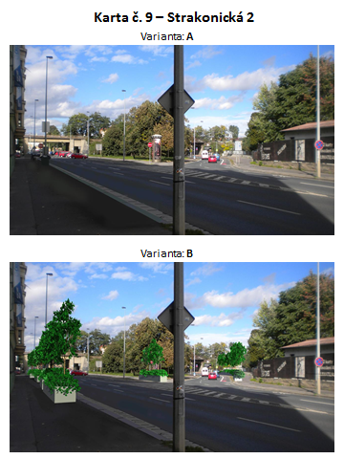
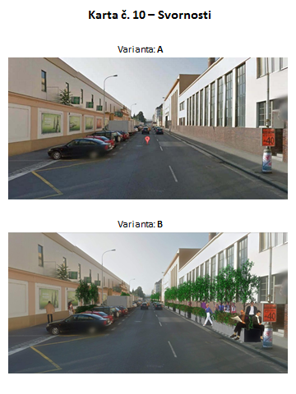
5. Příloha - vizualizace

Slide 19
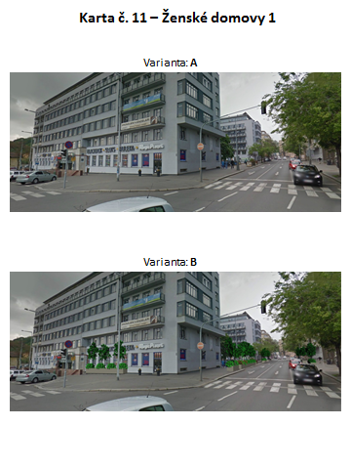
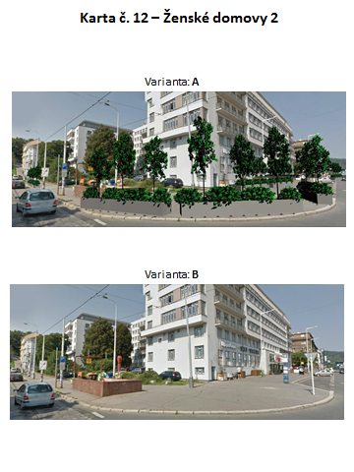
5. Příloha - vizualizace

Slide 20
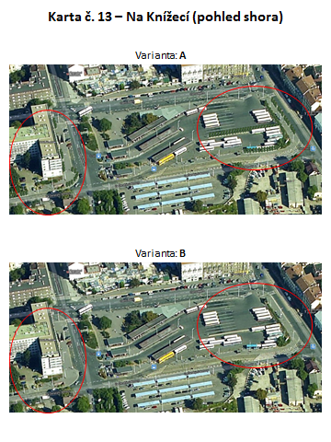
5. Příloha - vizualizace

Slide 21
Zhotovitel:
Braulia Trade, s.r.o.
Vorařská 2075/4
143 00 Praha 4 – Modřany
e-mail: daniela.theisova@brauliatrade.eu

